Slide 1
Софія Федорівна Русова -видатний педагог, психолог, громадський діяч

Slide 2
Життя, віддане Україні!
Кожна держава , що через ті чи інші обставини , дійшла до руїни, може з нею врятуватись, коли добре організує свою єдину національну школу від вищої до нижчої.
С.Ф. Русова

Slide 3
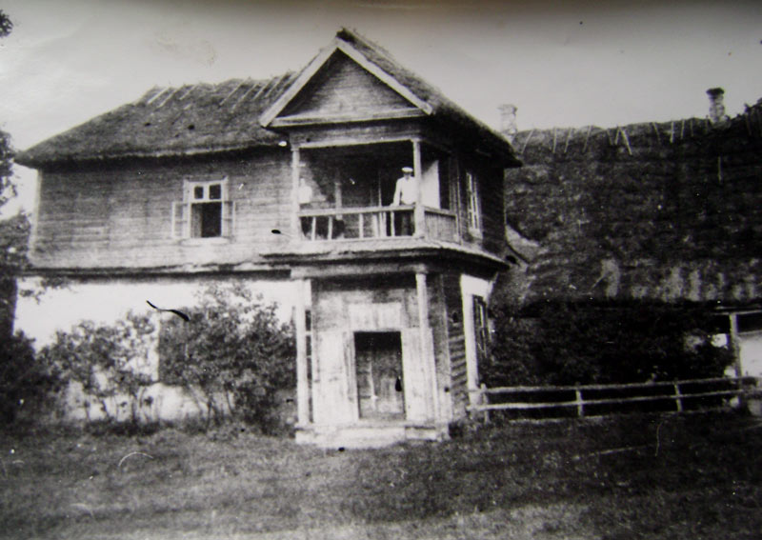
Життєвий та творчий шлях Софії Русової
Народилася 18 лютого 1856 р. в селі Олешня на Чернігівщині. Мати Софії – Ганна Жерве, французького походження, батько – Федір Ліндфорс, швед. Зразкову родину Ліндфорсів поважали сусіди і селяни, проте щастя було не довгим. Коли Софійка була зовсім маленькою, померли її сестра Наталя і брат Володя, від туги і горя тяжко захворіла і невдовзі померла мати. Діти залишилися під опікою батька Федора Ліндфорса, який справою свого життя вважав безкорисливе служіння народові.

Slide 4
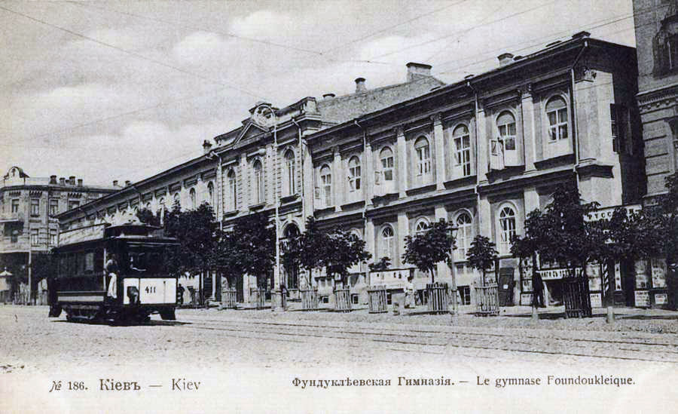
Фундуклеївська жіноча гімназія
У 10 років Русова вступила до Фундуклеївської гімназії у Києві, яку закінчила з золотою медаллю.
Взимку 1871 року родину спіткало горе, раптово помирає батько. У віці 15-ти років Софія залишилася круглою сиротою.
Перед Софією постає питання : який шлях обрати?
Вона разом із сестрою Марією вирішує присвятити себе школі . З цією метою сестри їдуть до Петербурга, де вивчають досвід кращих педагогів та роботу шкіл : твори Песталоцці, Руссо, Дістервега, Фребеля.

Slide 5
У 1871 році, вже в Києві Софія Федорівна в свої 15 років разом із старшою сестрою відкрила в Києві перший приватний україномовний дитячий садок, у якому було 20 вихованців. Серед вихованців були здебільшого діти з родин інтелігенції, зокрема 2 дітей Старицьких. Сестри не шкодували свого часу, готуючись до занять зі своїми вихованцями.
Цього ж року вона знайомиться з членами Старої Громади М. Лисенко, М. Драгома -новим, О. Русовим та ін. В цей час українська мова була під забороною, а Софія бере активну участь у виставах, включається у вивчення української культури, мови, етнографії, фольклору.

Slide 6
Громадська робота приносила Софії ще більше задоволення, бо вона працювала з Олександром Русовим. Молоді люди симпатизували один одному. «Він перший відкрим мені красу української народної пісні, - напише пізніше Софія Федорівна, - заговорив до мене українською мовою і без довгих промов і пояснень збудив у мене ту любов до нашого народу, що вже ніколи не покидала мого серця й керувала моєю працею довгі літа».

Slide 7
Саме в цей час Київська українська громада, колеги і друзі покладають на Олександра Русова надзвичайно складну і відповідальну місію – врятувати від загибелі заборонені рукописні вірші Тараса Шевченка й надрукувати за кордоном увесь «Кобзар» без цензурних скорочень.
Протягом 1875 – 1876 років подружжя здійснило в Празі всю роботу, пов’язану з підготовкою і виданням двох томів «Кобзаря», а потім і перевезенням його через кордон на батьківщину . Уже самим тільки цим вчинком Русови вписали власну сторінку в історію української культури.

Slide 8
О. Русов, як статистик, мав часті переїзди: Чернігів, Ніжин, Херсон , Полтава, Одеса, Київ – і де б не перебувала родина Русових, Софія Федорівна всюди включалася у громадську роботу: відкривала дитячі садки, влаштовувала народні читання, організовувала початкові школи.
Після розгрому Кирило - Мефодіївського братства за членами всіх об’єднань української інтелігенції встановлюється «негласний надзор». Протягом періоду з 1880 по 1905р. Софію Русову заарештовували п’ять разів, проте це не схитнуло її переконань, а лише посилило їх, загартувало її волю в боротьбі за національно – культурне відродження України, передусім її мови та національної системи виховання.
Після повернення до Києва у 1909р. С. Русова працює викладачем педагогіки у Фребелівському жіночому інституті, який готував працівників дошкільних закладів , та викладає французьку мову у Комерційному інституті. У той час у педагогічному житті сталася знаменна подія - почав виходити педагогічний журнал «Світло», співредактором якого була Софія Русова.

Slide 9
Софія Русова проявила себе як педагог практик і теоретик. Вона виступає з лекціями перед педагогами, вихователями, студентами. Окрім того, Софія Федорівна виїжджає за кордон, вивчає роботу дитячих садків у Європі, діяльність їх вихователів. Після повернення до Києва вона виступає з питань дошкільного виховання у Фребелівському товаристві.
У серпні 1917 року на ІІ Всеукраїнському з’їзді вчителів, присвяченому проблемі націоналізації освіти С. Русова виступила з основною доповіддю, де наголошувала, «…доля, щастя нашого народу залежить від того як ми проведемо в життя дороге, велике гасло: ВІЛЬНА НАЦІОНАЛЬНА ШКОЛА ДЛЯ ВИХОВАННЯ ВІЛЬНОЇ СВІДОМОЇ ДУЖОЇ НАЦІЇ».
7 листопада 1917 року С. Русова виступила співзасновником Педагогічної Академії для підготовки вчителів українознавства. За її підтримки при університетах створювались факультети з українською, єврейською та польською мовою викладання. Були підготовлені плани про відкриття українських гімназій в містах України. Сама Софія Федорівна очолює українське відділення у Фребелівському інституті (нині пед. університет імені М. Драгоманова) і читає лекції з педагогіки українською мовою. Не маючи диплома про вищу освіту, вона блискуче прочитала ці лекції і стала професором даного закладу.

Slide 10
У 1917 р. С. Русова бере активну участь у встановленні в Україні Народної Республіки, стає членом Центральної Ради і призначається головою відділу дошкільного виховання Міністерства освіти України.
Після перемоги більшовиків в Україні починається страшний терор, знищується інтелігенція і Софія Федорівна емігрує до Львова. Звідти переїжджає до сина у Відень. Там Русова пише «Теорію і практику дошкільного виховання».
У 1921 році отримала запрошення читати лекції в Українській академії у Чехії. У Гаазі на зборах Інтернаціональної Жіночої Ради Русова донесла світовій громаді про голод в Україні.
У 1923 році Русова – професор Українського педагогічного університету ім. Драгоманова у Празі.

Slide 11
Померла Софія Федорівна Русова 5 лютого 1940 року у Празі, проживши довге, тяжке, але щасливе життя, проповідуючи до останніх днів гуманізм, просвітництво, національну ідею шкільного життя.

Slide 12
За Русовою, гармонійну людину можна лише тоді виховати, якщо будуть виконуватися такі умови :
виховання повинно бути індивідуальним;
національним;
відповідати вимогам часу;
бути вільним від урядових вимог.

Slide 13
Вшановуючи внесок Русової у розвиток педагогічної науки та її роль у створенні національної системи освіти 2005 року Міністерство освіти і науки України запровадило нагрудний знак «Софія Русова». Ним нагороджують наукових, науково-педагогічних і педагогічних працівників за значні особисті успіхи у галузі дошкільної та позашкільної освіти.
Праці Софії Русової – це не тільки історія української педагогіки, але й змістовний аналіз специфіки українського дитячого садка й школи.
Від юних літ до глибокої старості вона була незламно вірною українській ідеї і залишила нам мудрі настанови педагога і вченого.

Slide 14
Найважливіші принципи педагогічної концепції Софії Русової
Гуманізм
Демократизм
Народність
Природовідповідність
Культуровідповідність
Особистісно-орієнтований підхід
Соціальна обумовленість виховання
Загальнолюдські цінності

Slide 15
Ідея національного виховання в педагогічній спадщини Софії Русової
Центральне місце в багатогранній педагогічній спадщині вченої займає концепція української національної системи освіти і національного виховання, у межах якої отримали своєрідну інтерпритацію найважливіші фундаментальні теоретико-методологічні проблеми – мета, завдання, зміст, методи, принципи, форми освіти, навчання й виховання.

Slide 16
Концепція рідної української школи
Ідея національного виховання – головна й визначальна в педагогічній концепції Русової. В центрі концепції перебуває дитина з її природженими задатками, здібностями, можливостями, талантами.
Головне завдання виховання – забезпечення розвитку відзначених чинників, а також національної самосвідомості й загальнолюдської моралі; формування соціально зрілої, працелюбної, творчої особистості, здатної до свідомого суспільного вибору і збагачення інтелектуального, духовного, економічного, соціально-політичного і культурного потенціалу свого народу.

Slide 17
Найвагоміші педагогічні твори Софії Русової
Софія Русова справедливо вважається класиком вітчизняного дошкільного виховання, про що свідчать її твори :
«Теорія і практика дошкільного виховання»;
«Дитячий сад на національнім грунті»;
«Дошкільне виховання»;
«Нова школа соціального виховання»;
«Націоналізація дошкільного виховання»;
«Нові методи дошкільного виховання».
«Роль жінки у дошкільному вихованні» та ін.

Slide 18
«Дитина за своєю природою – допитливий дослідник, відкривач світу. Так нехай перед нею відкривається чудовий світ у живих фарбах, яскравих і тремтливих звуках, у казці та грі, у власній творчості, в красі, що надихає її серце, в прагненні робити людям добро…»

Slide 19
ДЯКУЄМО ЗА УВАГУ!

